Slide 1
#10 CREȘTERE VENIT REAL
FURNIZORI & SUBCONTRACTORI
Metode practice de creștere a venitului real

Slide 2

Circuitul banilor în afacerea ta
CASH
Marfa
Servicii
Productie
Vanzare

Slide 3
Durata de rotatie a cash-ului
Durata de rotație
a cash-ului
1
2
3
Ciclul de vânzare
Livrare
Încasare
4
Productie / Execuție / Stocare

Slide 4
Durata de rotatie a cash-ului
Cash conversion = Durata de rotatie a stocurilor + Durata medie de încasare - Durata de plata a furnizorilor.

Slide 5
Durata de rotație a cash-ului
Durata medie de incasare = Sold neîncasate/(Total vanzari/360)
Durata Rotatie Stocuri = 360/ (CA/Stoc mediu)
Perioada de plata furnizori = Facturi scadente / Cost mediu al bunurilor vandute zilnic

Slide 6
Durata de rotație a cash-ului
Durata medie de încasare = 53,6 zile
Durata Rotatie Stocuri = 49,3 zile
Perioada de plata furnizori = 56,6 zile
D.R.C.= (53,6+49,3)- 56,6= 46,3 zile

Slide 7
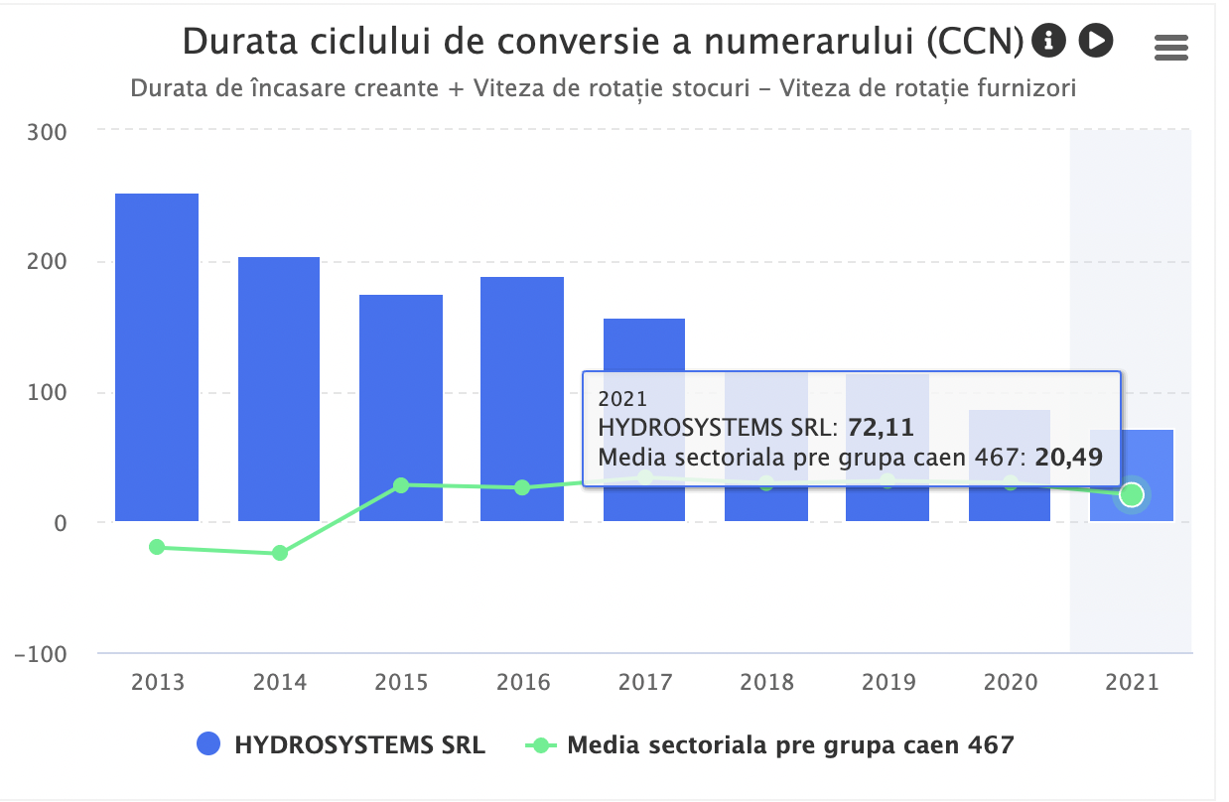
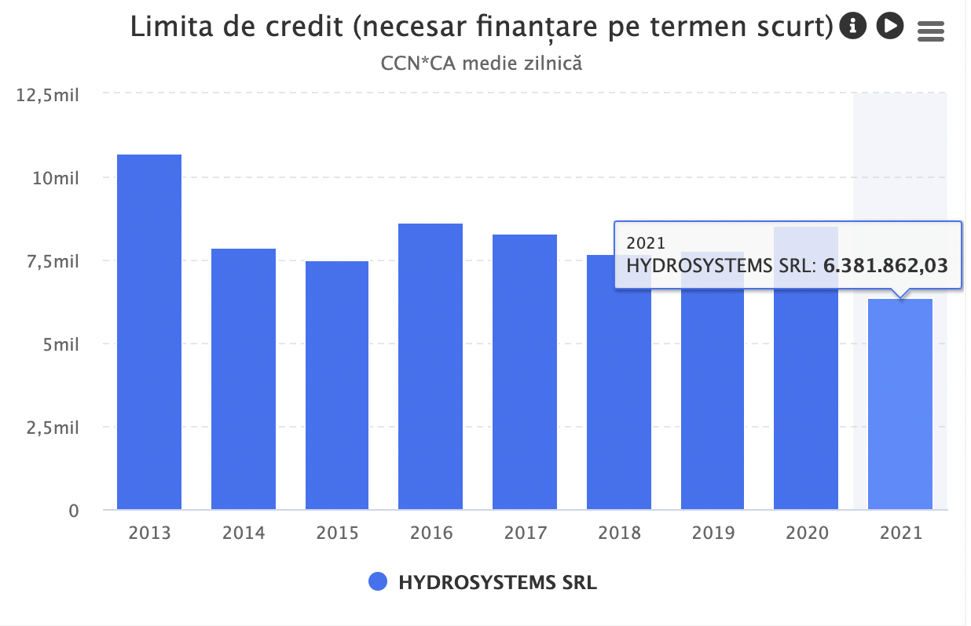
Analiza în adâncime
Cum stam fata de piata?

Slide 8
EVALUAREA PROFITABILITATII
EVALUAREA PROFITULUI
 | Realizat | Actual % | Target % | Profit First$ | Diferenta | Actiune
1. Venituri (încasări) totale | € 100.000
2. Materiale & Subcontractori | € 50.000
3. VENITUL REAL | € 50.000 | 100% | 100%
4. Profit | € 2.500 | 5% | 10% | € 5.000 | -€ 2.500 | CRESC
5. Compensatii antreprenor | € 15.000 | 30% | 30% | € 15.000 | € 0 | MENTIN
6. Donatii | € 1.750 | 3,5% | 4,0% | € 2.000 | -€ 250 | CRESC
7. Impozite | € 7.500 | 15,0% | 15% | € 7.500 | € 0, | MENTIN
8. Cheltuieli operationale | € 23.250 | 46,5% | 41% | € 20.500 | € 2.750 | DESCRESC
>25%

Slide 9
CE INFLUENTEAZĂ VENITUL REAL?
PREȚUL
VOLUMUL
MATERIALE & SUBCONTRACTORI

Slide 10
FORȚA MULTIPLICATORILOR DE PROFIT
LA O ÎMBUNĂTĂȚIRE CU 5 % A… | PROFITUL VA CREȘTE CU X %
PREȚULUI | 50 %
COSTULUI DE ACHIZITIE | 30%
CANTITĂȚII VÂNDUTE | 20%
COSTURILOR FIXE | 15%

Slide 11
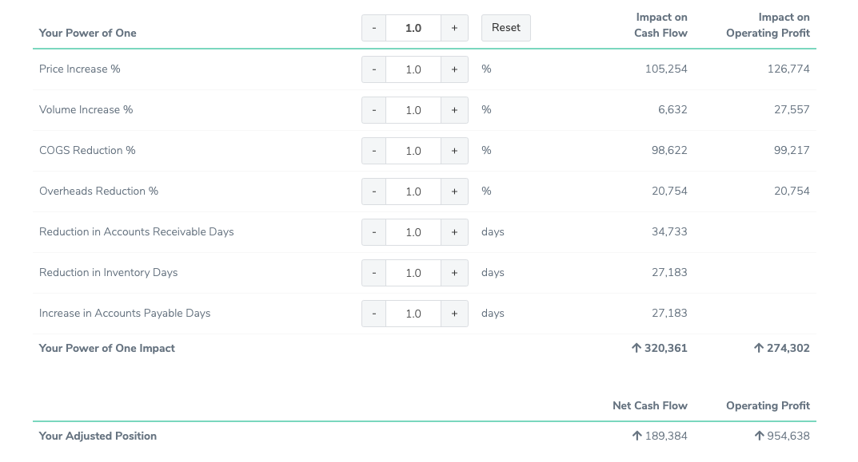
Exemplul 1 – afacere de retail

Slide 12
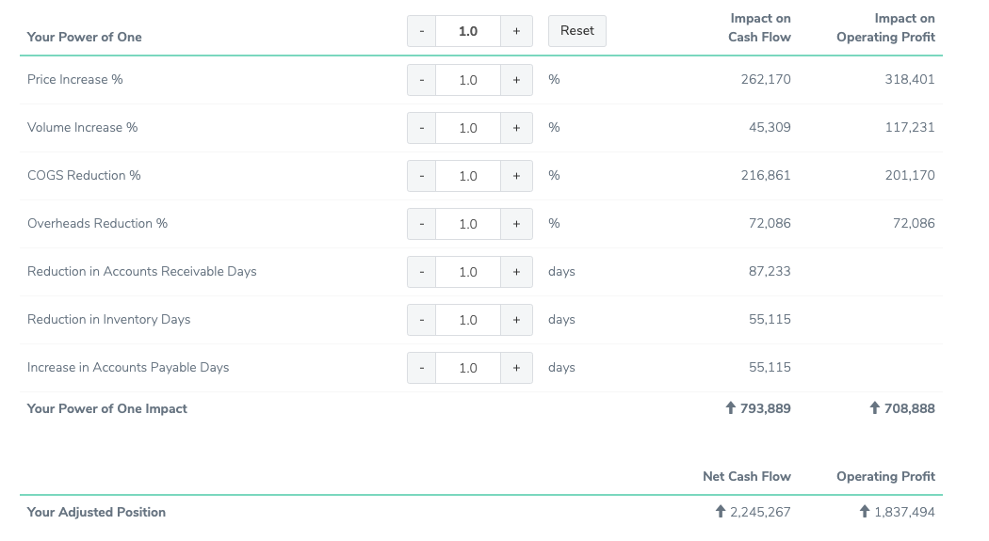
Exemplul 2 – afacere de productie

Slide 13
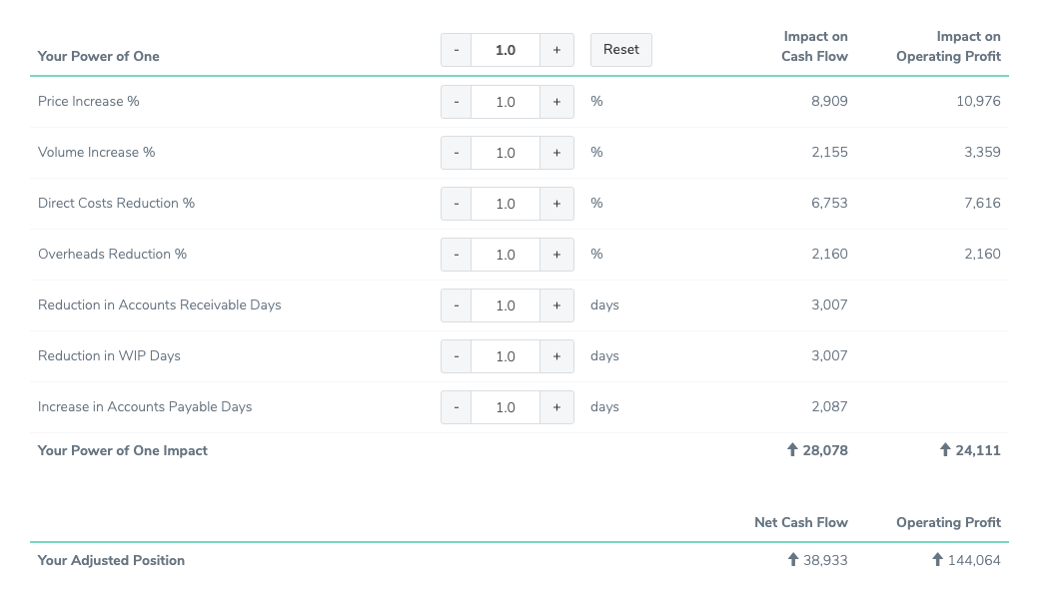
Exemplul 3 - afacere de servicii

Slide 14

CELE DOUA ELEMENTE CHEIE ALE M&S
COSTURILE DE ACHIZITIE
2. TERMENELE/CONDIȚIILE DE PLATĂ

Slide 15
PROFITUL FANTOMĂ ?!
CARE ESTE MARJA BRUTĂ REALĂ?
FOLOSITI FIFO SAU LIFO?
Profitul fantomă apare din diferenta pretului istoric fata de costul de inlocuire
 | 1 MARTIE | 1 MAI | 1 IUL
VENIT VANZARI | 100 | 100 | 100
COGS | 70 | 80 | 85
MARJA BRUTĂ | 30 | 20 | 15
MARJA (%) | 30% | 20% | 15%

Slide 16

SUBCONTRACTORII
CALITATEA SERVICIILOR SI EFICACITAREA
CĂUTAREA ȘI CALIFICAREA SUBCONTRACTORILOR
PREȚURILE ȘI TERMENELE DE PLATĂ

Slide 17
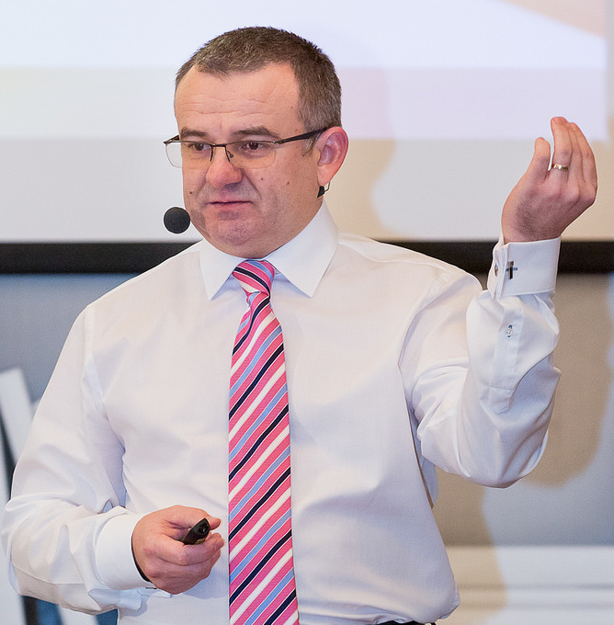
SPOR LA BANI !!!
www.burcash.ro
www.profitfirstromania.ro
eusebiu@burcash.ro
+(4) 740 075 710

